Slide 1
Apoio aulas BD

Slide 2
Usuário
Define
Recupera
Altera
DADOS
DADOS

Slide 3
Usuário
Define
Recupera
Altera
DADOS
Dados podem estar armazenados:
No papel
No computador
DADOS

Slide 4
Usuário
Define
Recupera
Altera
DADOS
Cenário no qual o usuário tem
que desenvolver programas
definir, recuperar e alterar
dos dados
Banco de Dados

Slide 5
Usuário
Define
Recupera
Altera
DADOS
Sistema de Gerência de Banco de Dados
Banco de Dados

Slide 6
Usuário
Define
Recupera
Altera
DADOS
Sistema de Gerência de Banco de Dados
Conjunto de dados integrados que tem por objetivo atender a uma comunidade de usuários
Banco de Dados

Slide 7
Usuário
Define
Recupera
Altera
DADOS
Software que incorpora as funções de definição, recuperação e alteração de dados de um
Banco de dados
Sistema de Gerência de Banco de Dados
Banco de Dados

Slide 8
Usuário
Define
Recupera
Altera
DADOS
Software que incorpora as funções de definição, recuperação e alteração de dados de um
Banco de dados
Sistema de Gerência de Banco de Dados
Conjunto de dados integrados que tem por objetivo atender a uma comunidade de usuários
Banco de Dados

Slide 9
TESTE
Usuário
Define
Recupera
Altera
DADOS
Software ou Conjunto de dados ?
Sistema de Gerência de Banco de Dados
Banco de Dados
Software ou Conjunto de dados ?

Slide 10
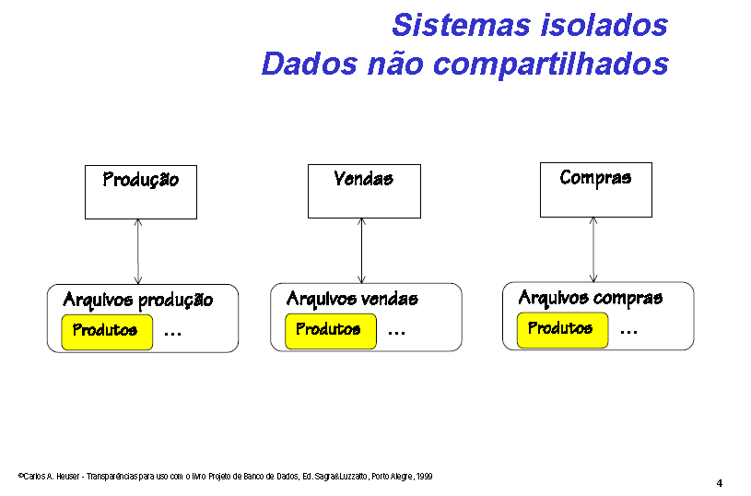
Cenário anterior
ao advento dos SGBDs

Slide 11
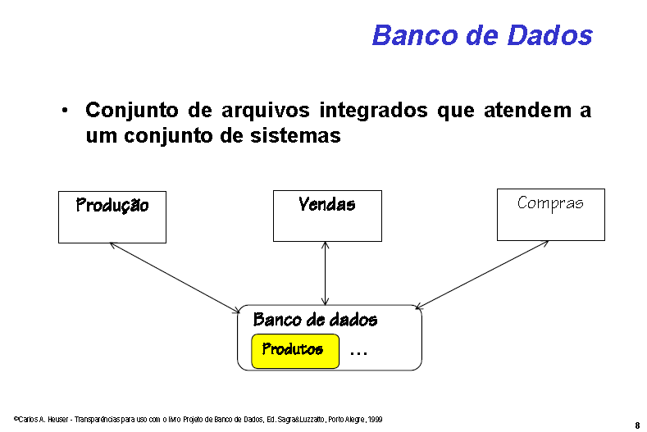
Projeto de um Banco de Dados

Slide 12
